Slide 1
المبرمجة ريام عبد الكريم عبد
طريقة تصميم بروشور في برنامج Word
مقدمة عن البرنامج
مايكروسوفت وورد (بالإنجليزية: Microsoft Word)‏ هو أحد البرامج الموفرة ضمن حزمة أوفيس وهو مخصص لمعالجة الكلمات وبحيث يتيح إدخال الكلمات بصيغة إلكترونية على وثائق افتراضية ومن ثم معالجتها وإخراجها بالشكل المطلوب حسب حاجة المستخدم بحيث يمكن طباعتها على طلائح ورقية أو إبقائها على صيغتها الإلكترونية، وهو من أهم البرامج التي أنتجتها شركة مايكروسوفت الأمريكية لمعالجة النصوص. كان أول إصدار منه في العام 1983م تحت مسمى Multi-Tool Word وكان هذا البرنامج مخصص لنظام التشغيل زينيكس وهو أحد إصدارات يونكس المرخصة من قبل معامل الهواتف إيه تي آند تي والذي كانت تبيعه وتروجه من قبل شركة مايكروسوفت قبل إصدار أنظمتها الأخرى الشهيرة للحواسب الشخصية.

Slide 2
المبرمجة ريام عبد الكريم عبد
طريقة تصميم بروشور في برنامج Word
أهداف الدورة
1- فهم كيفية استخدام اشكال الوورد.
2- التعرف على كيفية تنسيق الاشكال.
3- التعرف على كيفية إضافة مربع نص على الشكل.
4- التعرف على إضافة مؤثرات للشكل.
5- التعرف على تحويل التصميم الى صورة.

Slide 3
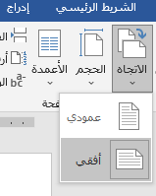
المبرمجة ريام عبد الكريم عبد
طريقة تصميم بروشور في برنامج Word
نبدأ العمل
1- تغير اتجاه الصفحة من العامودي الى الافقي

Slide 4
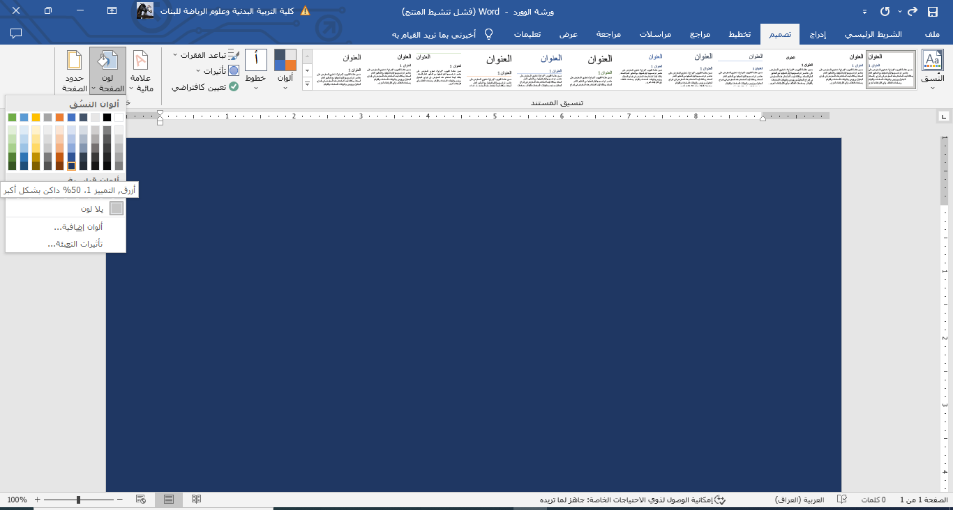
المبرمجة ريام عبد الكريم عبد
طريقة تصميم بروشور في برنامج Word
نبدأ العمل
2- اختيار لون الصفحة من خلال قائمة تصميم ثم لون الصفحة

Slide 5
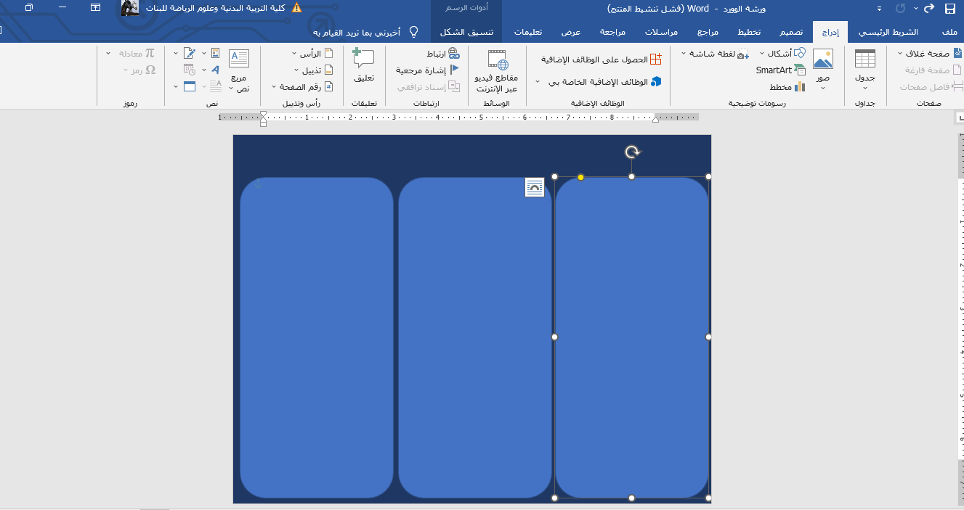
المبرمجة ريام عبد الكريم عبد
طريقة تصميم بروشور في برنامج Word
نبدأ العمل
3-بعد ذلك نذهب الى قائمة ادراج ثم اشكال ونختار شكل المستطيل ونرسم كما في الشكل ونكرره مرتين

Slide 6

المبرمجة ريام عبد الكريم عبد
طريقة تصميم بروشور في برنامج Word
نبدأ العمل
4-بعد ذلك نضغط على الشكل ونذهب الى تنسيق الشكل ونقوم بتغير اللون واضافة المؤثرات لكل الاشكال التي رسمناها

Slide 7
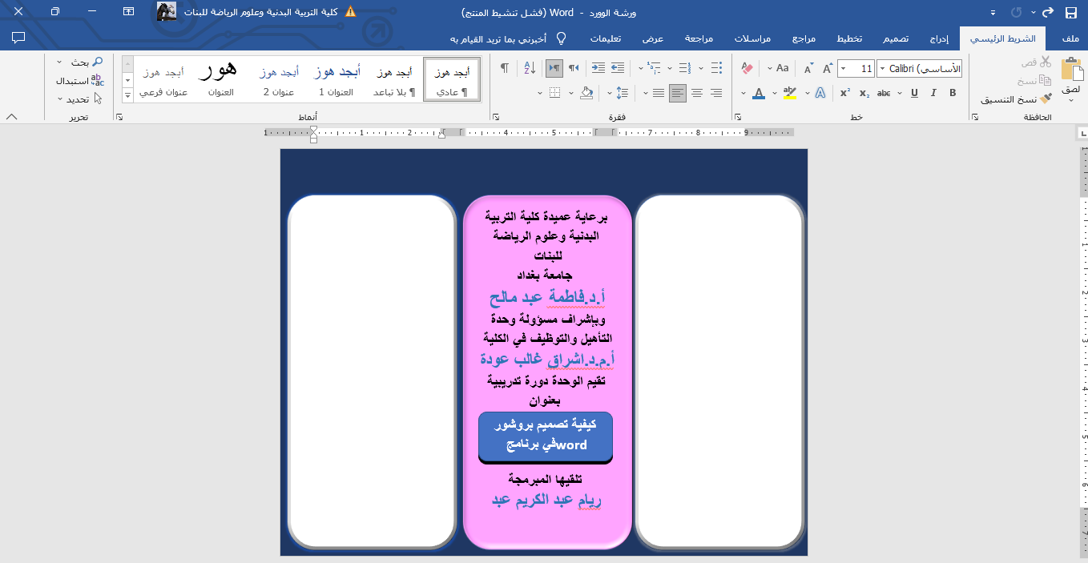
المبرمجة ريام عبد الكريم عبد
طريقة تصميم بروشور في برنامج Word
نبدأ العمل
5- الان نقوم بادراج مربع نص داخل الشكل الأول ونكتب به النص المطلوب ونضيف داخله مربع للعنوان

Slide 8
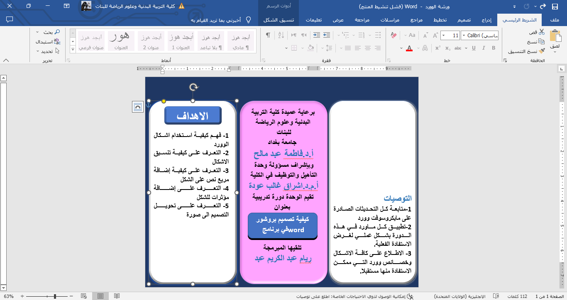
المبرمجة ريام عبد الكريم عبد
طريقة تصميم بروشور في برنامج Word
نبدأ العمل
6- الان نستمر بإضافة النص بنفس الطريقة وحسب المطلوب

Slide 9
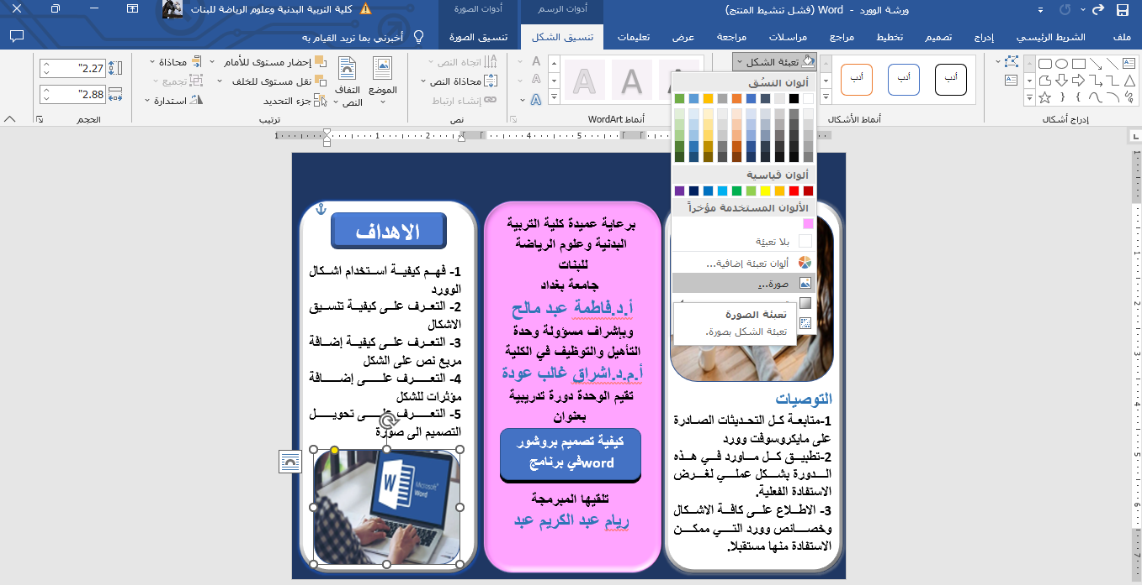
المبرمجة ريام عبد الكريم عبد
طريقة تصميم بروشور في برنامج Word
نبدأ العمل
7- هناك فراغات موجودة في التصميم نقوم بإضافة صور لها من خلال اختيار شكل وتعبئة الشكل بصورة تناسب التصميم

Slide 10
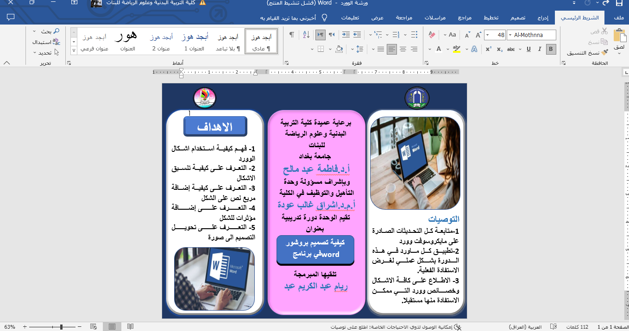
المبرمجة ريام عبد الكريم عبد
طريقة تصميم بروشور في برنامج Word
نبدأ العمل
8- اهم شيء نقوم بإضافة شعار المؤسسة او الكلية حسب التصميم وذلك من خلال ادراج شكل او مربع نص وتعبئته بصورة

Slide 11
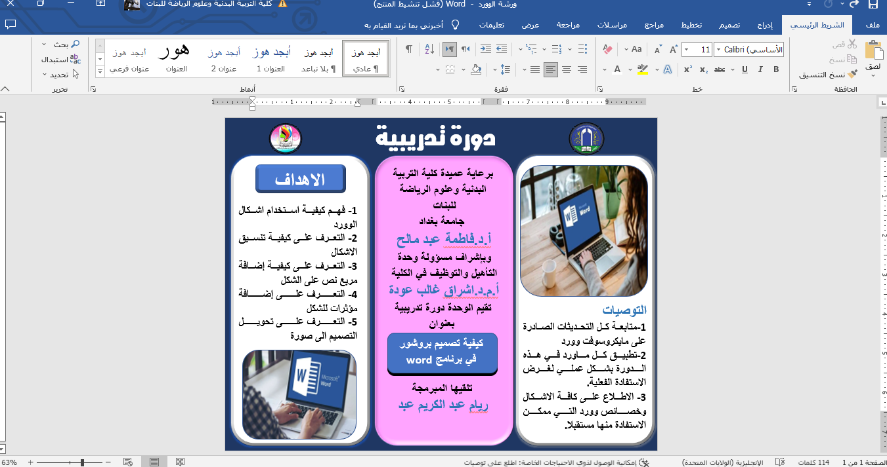
المبرمجة ريام عبد الكريم عبد
طريقة تصميم بروشور في برنامج Word
نبدأ العمل
9- نضيف ليبل للتصميم مثلا دورة تدريبية وبهذا الشكل النهائي للتصميم كما في الصورة

Slide 12
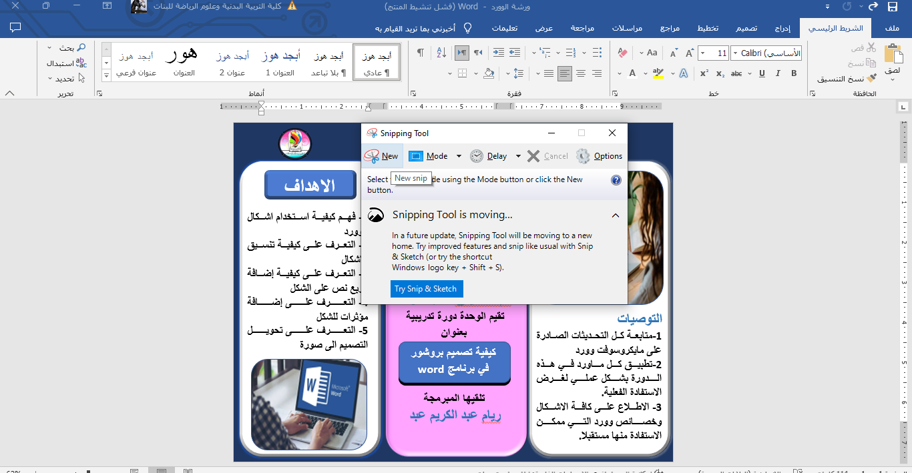
المبرمجة ريام عبد الكريم عبد
طريقة تصميم بروشور في برنامج Word
نبدأ العمل
10- لتحويل الملف الى صورة نذهب الى خانة البحث في النظام ونكتب snippin tool أداة المقص سوف تظهر كما الشكل الضغط على new ثم قص الصورة وخزنها بصيغة jpg

Slide 13
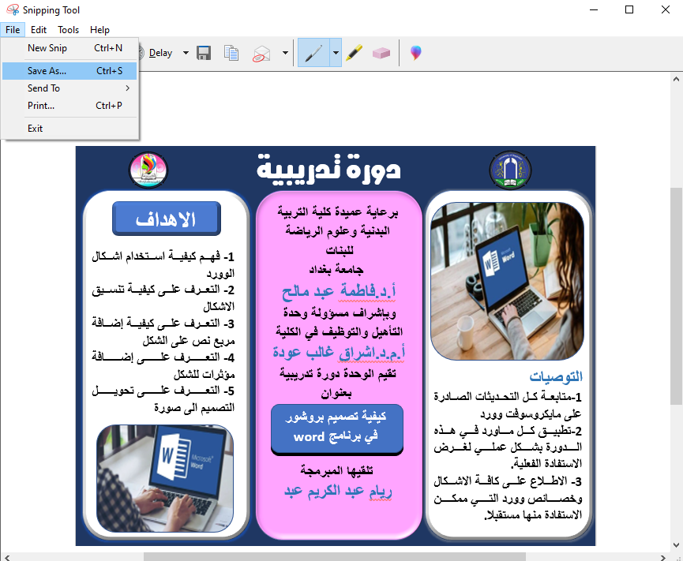
المبرمجة ريام عبد الكريم عبد
طريقة تصميم بروشور في برنامج Word
نبدأ العمل
11- حفظ الصورة نذهب file ثم save as كما في الصورة

Slide 14
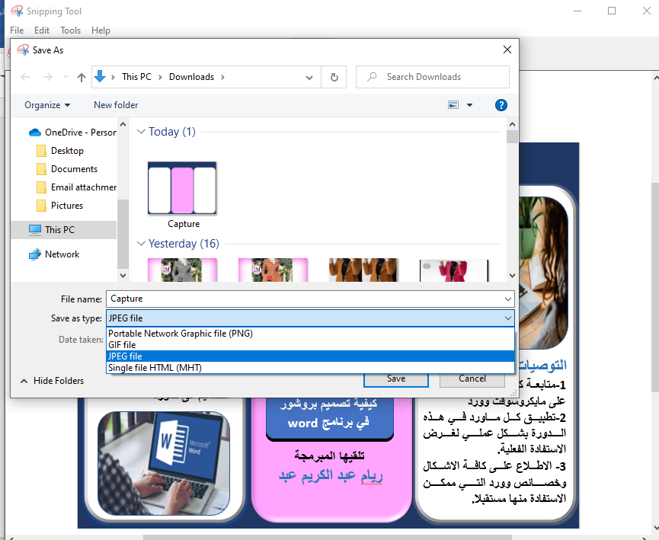
المبرمجة ريام عبد الكريم عبد
طريقة تصميم بروشور في برنامج Word
نبدأ العمل
11- حفظ الصورة نذهب file ثم save as كما في الصورة

Slide 15
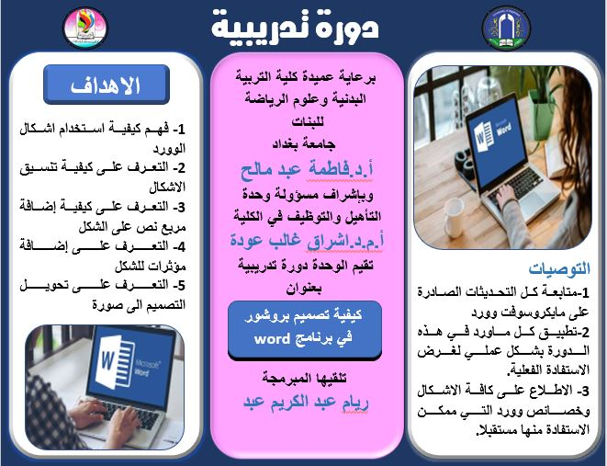
المبرمجة ريام عبد الكريم عبد
طريقة تصميم بروشور في برنامج Word
نبدأ العمل
12- النتيجة النهائية للتصميم

